Slide 2


Aftrap

Slide 3

Lesprogramma dit blok
Les 1: Insecten en hormonen
Les 2: Schimmels
Les 3: Virussen
Les 4: Bacterie
Les 5: Plantweerbaarheid
Les 6: Herhaling
Kerstvakantie
Les 7: Toets

Slide 4

Lesprogramma vandaag
Herhaling
Wat is een virus
Symptomen van een virus
Verspreiding van een virus
Voorkomen van verspreiding van virus
Inenten tegen virus
Huiswerk

Slide 5
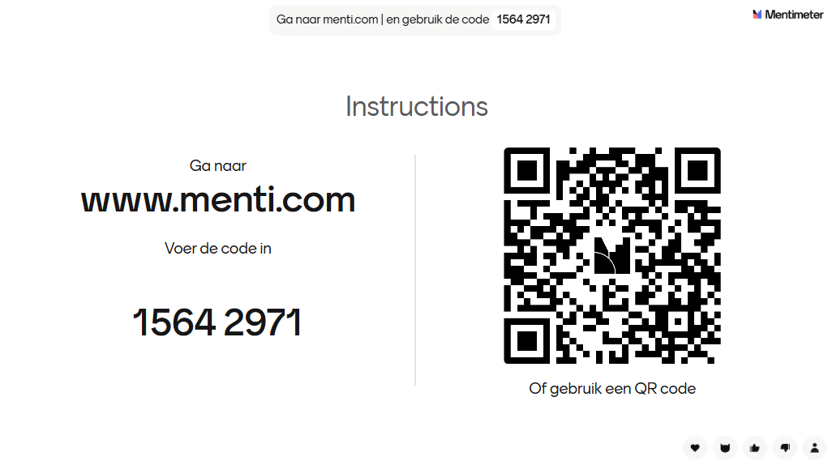
Schimmels (herhaling)

Slide 6
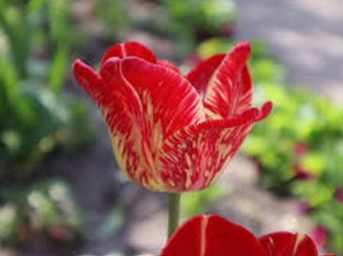
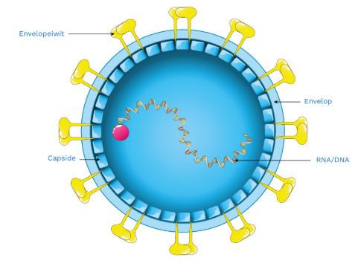
Wat is een virus?
Een plantenvirus is een microscopisch klein organisme dat planten infecteert, vergelijkbaar met hoe virussen dieren en mensen kunnen infecteren.
Plantenvirussen bestaan uit genetisch materiaal (DNA of RNA) dat omgeven is door een eiwitmantel.
Ze hebben geen eigen stofwisseling en zijn afhankelijk van de cellen van hun gastheer (de plant) om zich te vermenigvuldigen.

Slide 7
Wat is een virus?
Een plantenvirus kan je niet genezen
Plantenvirussen blijven namelijk in alle cellen van een besmette plant aanwezig.
De aanpak richt zich daarom op voorkomen, verspreiding stoppen en besmette bronnen verwijderen.

Slide 8
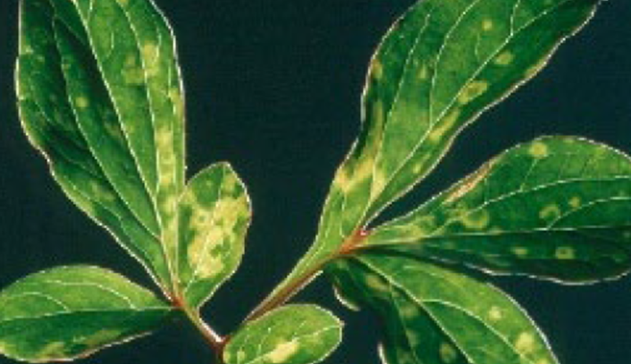
Is een virus levend?
Een moeilijke vraag!
Een virus heeft geen stofwisseling en kan zichzelf niet vermenigvuldigen.
Dit zijn algemene criteria waaraan een levend wezen moet voldoen

Slide 9
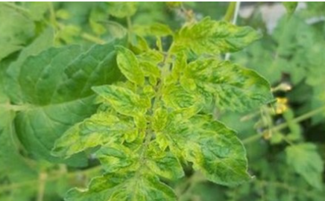
Symptonen van een virus
Verkleurde patronen op bladeren:
  Mozaïekpatroon:
  Groene en gele vlekken op bladeren.
  Chlorose:
  Gele verkleuring door gebrek aan chlorofyl.
  Necrose:
  Bruine of zwarte plekken door afsterven van plantencellen.
Misvorming:
  Krullende bladeren.
  Gedraaide of gedeformeerde bloemen of vruchten.

Slide 10
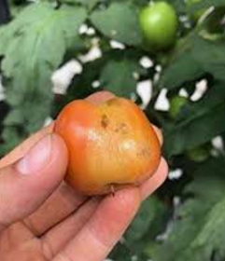
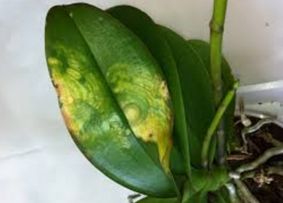
Symptonen van een virus
Groei-afwijkingen:
  Dwerggroei.
  Onregelmatige vruchtvorming.
Verminderde vitaliteit:
Zwakkere planten, lagere opbrengst en slechtere kwaliteit van gewassen.

Slide 11
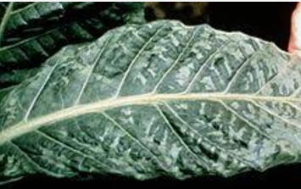
Virus - fotosynthese
Virussen hebben een duidelijk effect op de fotosynthese.
De eiwitmantel van een virus hecht zich aan de bladgroenkorrels en zit dus het bladgroen (en de fotosynthese) in de weg.
Bovendien wordt het transport van CO2 binnen het blad geremd.

Slide 12
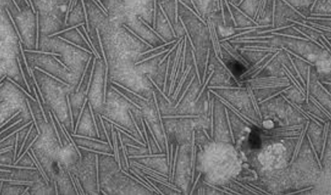
Kenmerken van een virus
Virussen onderscheiden zich van andere ziekteverwekkers zoals schimmels en bacteriën door hun:
Structuur
Vermenigvuldiging
Verspreiding

Slide 13
Structuur van een virus
Eenvoudige opbouw:
Bestaat uit genetisch materiaal (RNA of DNA) omgeven door een eiwitmantel (capside).
Geen celstructuur:
Virussen hebben geen celwand, kern, of andere celonderdelen zoals bij bacteriën of schimmels.

Slide 14
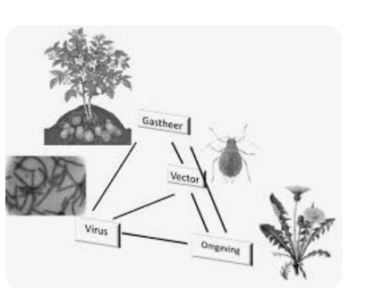
Verspreiding van een virus
Een plantenvirus verspreidt zich op verschillende manieren.
Het virus heeft hulp nodig om van de ene plant naar de andere te komen, omdat het zelf niet kan bewegen.
Hier zijn de belangrijkste manieren waarop een plantenvirus zich verspreidt:

Slide 15
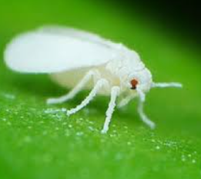
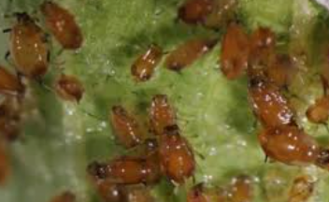
Via insecten (vectoren)
Bladluizen, tripsen, witte vliegen en kevers zijn veelvoorkomende insecten die virussen overdragen.
Het insect prikt een geïnfecteerde plant aan en neemt het virus op met zijn speeksel.
Bij het aanprikken van een volgende plant brengt het insect het virus over.

Slide 16
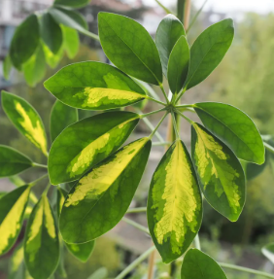
Verspreiding van een virus
Via zaad en stekken
Sommige virussen kunnen aanwezig zijn in besmet zaad, knollen, bollen of stekjes.
Wanneer je deze besmette materialen plant, groeit de nieuwe plant al met het virus erin.

Slide 17
Persistent
Er is onderscheid te maken tussen niet-persistente virussen die direct van plant op plant overgaan, deze kunnen ook door insecten worden overgebracht, maar blijven slechts kort in het lichaam (monddeel) van het insect
en persistente virussen die via een ander levend organisme overgedragen worden. Het virus circuleert of vermenigvuldigd zich in het insect

Slide 18
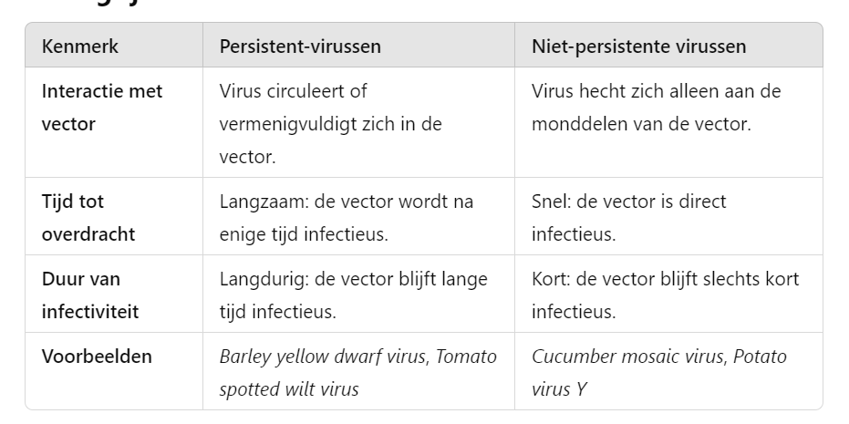
Verschil tussen persistent en niet-persistent

Slide 19
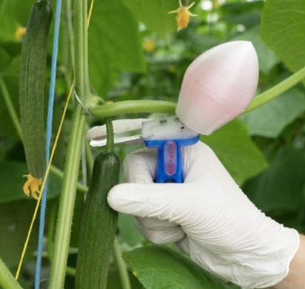
Verspreiding van een virus
Via gereedschap en handen
Gereedschap zoals snoeischaren of messen kan virusdeeltjes overdragen als het wordt gebruikt op een besmette plant en daarna op een gezonde plant zonder tussendoor schoon te maken.
Ook handen kunnen bij gewaswerkzaamheden virus overbrengen

Slide 20
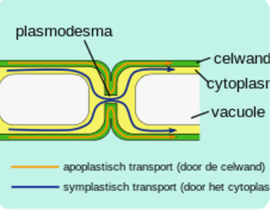
Verspreiding van een virus
Via mechanische schade
Als een plant een wondje oploopt, bijvoorbeeld door windschade, hagel of aanraking, kan een virus via dat wondje binnendringen.
Via natuurlijke processen in de plant:
Eenmaal binnen in een plant verspreidt het virus zich van cel naar cel via kleine kanaaltjes, de plasmodesmata.
Het reist ook door de vaatbundels (floëem) om andere delen van de plant te bereiken.

Slide 21
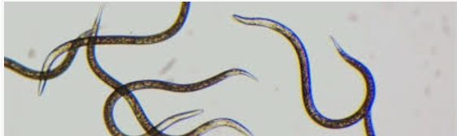
Verspreiding van een virus
Via nematoden (aaltjes):
Sommige bodemaaltjes die in de wortels van planten bijten, kunnen virussen overdragen.
Via stuifmeel of bloemen:
Bij sommige virussen kan het stuifmeel van een besmette plant het virus overbrengen op een andere plant tijdens bestuiving.

Slide 22
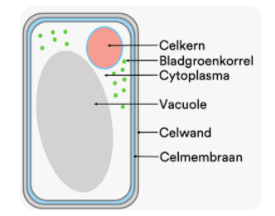
Vermenigvuldiging van een virus
Overnemen van een cel:
Zodra het virus in een plantencel zit, laat het zijn genetisch materiaal (DNA of RNA) los. Dit materiaal bevat de "instructies" om nieuwe virussen te maken.
De cel als fabriek gebruiken:
De plantencel wordt als een fabriek gebruikt. Het virus dwingt de cel om zijn eigen materiaal (eiwitten en genetisch materiaal) te maken in plaats van de normale dingen die een plantencel hoort te doen.

Slide 23
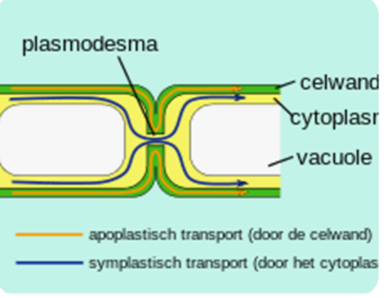
Vermenigvuldiging van een virus
Nieuwe virussen bouwen:
Alle losse onderdelen die de cel heeft gemaakt, worden samengevoegd tot nieuwe virusdeeltjes.
Verspreiden:
De nieuwe virussen verlaten de cel en gaan naar andere cellen in de plant. Ze verspreiden zich via kleine kanaaltjes tussen de cellen (plasmodesmata) en via de sapstromen van de plant.

Slide 24
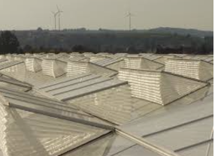
Voorkomen van verspreiding van virus
Het voorkomen van de verspreiding van een plantenvirus vraagt om een combinatie van maatregelen gericht op hygiëne, preventie en monitoring.
Insectenbestrijding
Insecten weren
Biologische bestrijding
Monitoren insecten
Insecticiden

Slide 25
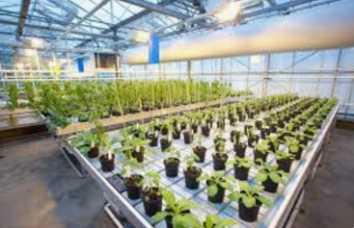
Voorkomen van verspreiding van virus
Virusvrij uitgangsmateriaal.
Koop alleen gecertificeerd virusvrij zaad, stekken, knollen of plantmateriaal
Voer controles uit voordat je nieuw materiaal op je tuin haalt
Strikte hygiëne
Reinig gereedschap:
Desinfecteer gereedschap (bijvoorbeeld met alcohol of bleekmiddel) na gebruik op planten om overdracht van sap met virusdeeltjes te voorkomen
Handhygiëne:
Was je handen regelmatig, vooral na contact met mogelijk geïnfecteerde planten
Kleding en schoenen: Vermijd het verspreiden van virusdeeltjes via vuile kleding of schoenen. Overweeg het gebruik van schoenendoeken of schone werkkleding.

Slide 26
Voorkomen van verspreiding van virus
Verwijder en vernietig besmette planten:
Vroege detectie: Inspecteer gewassen regelmatig op symptomen zoals vlekken, misvormingen of groeiachterstand.
Besmette planten verwijderen: Verwijder geïnfecteerde planten zorgvuldig en vernietig ze (verbranden of afvoeren). Laat ze niet in de buurt van gezonde planten.
Beheers mechanische schade:
Voorkom wonden in planten door voorzichtig te werken tijdens snoeien, oogsten of andere activiteiten.
Vermijd ruw contact tussen planten, bijvoorbeeld door windschade of intensieve bewerkingen.

Slide 27
Voorkomen van verspreiding van virus
Kies voor resistente rassen:
Gebruik plantenrassen die resistent zijn tegen specifieke virussen. Dit kan aanzienlijk helpen om infecties te voorkomen.
Beperk contact tussen planten:
Teeltafstand: Zorg voor voldoende ruimte tussen planten om directe verspreiding te voorkomen.
Irrigatie: Vermijd overstroming of spatten van water, omdat virusdeeltjes via waterdruppels kunnen verspreiden.

Slide 28
Voorkomen van verspreiding van virus
Gebruik bodembeheerstrategieën:
Aaltjesbeheer: Beheers bodemaaltjes (nematoden), omdat deze virussen kunnen overdragen.
Gewasrotatie: Plant verschillende gewassen in opeenvolgende seizoenen om de opbouw van virusreserves in de bodem te voorkomen.
Monitoring en technologie:
Gebruik sensoren of drones om plantenstress of vroege infecties te detecteren.
Monitor insectenpopulaties en infectiehaarden actief.

Slide 29
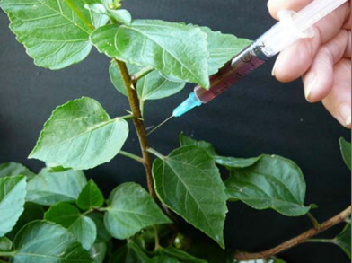
Inenten tegen virus?
Planten kunnen worden 'ingeënt' tegen virussen door bewuste besmetting met een zwakke virusvariant.
De keuze van de juiste zwakke virusstam is cruciaal.
Inenting is een alternatief wanneer veredelaars nog geen virusresistentie hebben bereikt.
Inenting biedt geen 100% bescherming tegen virussen.

Slide 30
Inenten tegen virus?
Cross protection is het inenten van planten met een zwakke virusstam om bescherming te bieden tegen agressievere varianten.
Virussen bestaan uit erfelijk materiaal omringd door een eiwitmantel.
Inenten met een zwakke stam beschermt de plant door eiwitten te behouden die agressieve virussen belemmeren.

Slide 31
Inenten tegen virus?
Situaties waarin Cross Protection overwogen wordt:
Geen alternatieven beschikbaar.
Grote opbrengstverliezen en snelle virusverspreiding.
Beschikbaarheid van geschikte, stabiele zwakke stammen.

Slide 32
Inenten tegen virus?
Nadelen van Cross Protection:
Onvoorspelbaarheid bij hogere temperaturen.
Risico van overslaan naar andere gewassen.
Mogelijke samenwerking met andere virussen.
Waardoor ongevaarlijke virussen ineens erg gevaarlijk worden(1+1=3)
Mutaties kunnen agressievere stammen opleveren.
Hoge kosten en inspanningen.

Slide 33
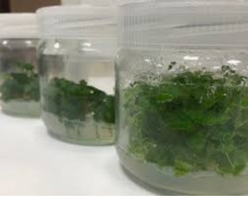
Virusvrij vermeerderen
Planten kunnen ook besmet zijn met virus terwijl je dit (nog) niet ziet.
Als je dan deze plant stekt, gaat het virus mee over naar het stekje.
De beste manier om een plant virusvrij te vermeerderen is dan “in vitro”
Het uiterste topje van een plant bestaat uit meristeem, deze groeit meestal iets sneller dan het virus kan bijhouden en is daarom vrij van virus

Slide 34
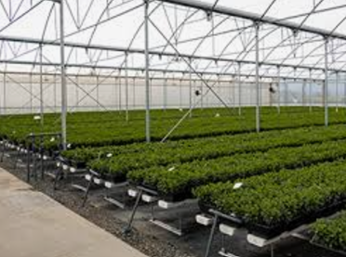
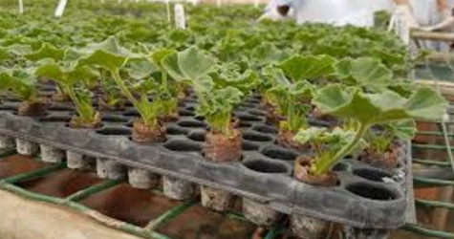
Virusvrij vermeerderen
Als je dit topje in een schoon laboratorium “in vitro” vermeerderd krijg je volledig virusvrije planten.
Van deze planten worden vaak “moeder”planten gemaakt, die onder schone omstandigheden worden afgekweekt,
Hier worden dan weer de stekjes voor kwekers van geplukt.

Slide 35
Huiswerk les 3 niveau 2,3 en 4
Wat is een plantenvirus en hoe verschilt het van andere ziekteverwekkers zoals bacteriën of schimmels?
Waarom kan een plantenvirus zichzelf niet vermenigvuldigen zonder hulp van een plantencel?
Welke symptomen kun je aan een plant zien wanneer deze besmet is met een virus?
Noem er minimaal twee en leg uit.Hoe kan een virus de fotosynthese van een plant beïnvloeden?
Wat betekent het dat een virus 'afhankelijk is van een gastheer’?
Op welke manieren kunnen insecten helpen bij de verspreiding van een plantenvirus?
Wat is het verschil tussen een persistent en een niet-persistent virus?
Hoe kunnen gereedschap en handen bijdragen aan de verspreiding van een plantenvirus?
Waarom is mechanische schade aan planten (zoals wondjes) een risico voor virusinfecties?
Hoe verspreidt een virus zich binnen een plant zodra het in een cel is binnengedrongen?
Welke maatregelen kunnen telers nemen om verspreiding van virussen te voorkomen? Noem er minimaal twee en leg uit.
Waarom is het belangrijk om te werken met virusvrij uitgangsmateriaal, zoals zaad of stekken?
Waarom is in-vitro vermeerdering een goede methode om planten virusvrij te houden?

Slide 36
Huiswerk les 3 niveau 3 en 4
Veel virusinfecties veroorzaken chlorose, necrose en misvormde bladeren.
Leg uit hoe deze symptomen samenhangen met de manier waarop een virus de plantencel overneemt en invloed heeft op de fotosynthese.
Gebruik hierbij begrippen zoals bladgroenkorrels, eiwitmantel, transport van CO₂ en celafbraak.
Een teler merkt dat in één kassenvak bladluizen aanwezig zijn en dat meerdere planten vlekkerige bladeren vertonen.
Beschrijf stap voor stap welke maatregelen (zowel hygiëne, teelt als insectenbeheersing) de teler direct moet nemen om verdere verspreiding van een mogelijk virus te beperken.
Onderbouw waarom elke maatregel belangrijk is.
Wat is het verschil tussen persistente en niet-persistente virussen.
Vergelijk beide typen virussen en leg uit waarom de keuze van een bestrijdingsstrategie anders kan zijn bij een persistent virus dan bij een niet-persistent virus.
Gebruik in je antwoord o.a. tijd van overdracht, interactie met vector, duur van infectiviteit.
Cross protection kan voordelen bieden, maar ook risico’s.
Beoordeel in welke situaties een bedrijf wél zou moeten kiezen voor cross protection en in welke situaties juist niet.
Onderbouw je antwoord met risico’s zoals mutaties, overslaan naar andere gewassen of onvoorspelbaarheid bij temperatuur.
In-vitro vermeerdering wordt gebruikt om volledig virusvrije planten te krijgen.
Leg uit waarom juist het meristeem (topje van de plant) virusvrij kan zijn, en redeneer hoe deze methode bijdraagt aan een betrouwbare en gezonde productielijn van moederplanten en stekjes.

Slide 43


